Slide 1


Plan Estratégico Institucional 2024 -2028

Slide 2

Contenido
GENERALIDADES 3
  ESTRUCTURA ORGANIZACIONAL 4
FUNCIONES DE LAS ÁREAS DEL INSTITUTO 4
  despacho del director 4
  Oficina Jurídica 4
  Oficina Asesora de Planeación 5
  OFICINA DE CONTROL DISCIPLINARIO INTERNO 5
  subdirección de Gestión Territorial del Patrimonio 6
  GERENCIA DE INSTRUMENTOS DE PLANEACIÓN Y GESTIÓN DEL PATRIMONIO CULTURAL 6
  Subdirección de Protección e Intervención del Patrimonio 7
  Subdirección de Divulgación y Apropiación del Patrimonio 8
  Gerencia Museo de Bogotá 8
  Subdirección de Gestión Corporativa 9
DIAGNÓSTICO INSTITUCIONAL 10
PLATAFORMA ESTRATÉGICA 14
  MISIÓN Y VISION 14
  ALINEACIÓN ESTRATÉGICA 15
Objetivos estratégicos IDPC – Proyectos de inversión IDPC 16 Plan Distrital de Desarrollo “Bogotá camina segura” 2024 – 2027 – Proyectos de inversión IDPC 17
CONTROL DE CAMBIO 18
CREDITOS 18

Slide 3
1. GENERALIDADES
El Instituto Distrital de Patrimonio Cultural (IDPC) es un establecimiento público, con personería jurídica, patrimonio independiente y autonomía administrativa y financiera que tiene por objeto la ejecución de políticas, planes y proyectos para el ejercicio efectivo de los derechos patrimoniales y culturales de los habitantes del Distrito Capital, así como la protección, intervención, investigación, promoción y divulgación del patrimonio cultural tangible e intangible y de los bienes de interés cultural del Distrito Capital.
Director
Oficina de Control Disciplinario Interno
Subdirección de Gestión Territorial del Patrimonio
Subdirección de Divulgación y Apropiación del Patrimonio
Subdirección de Gestión Corporativa
Oficina Jurídica
Asesora de Control Interno
Oficina Asesora de Planeación
Subdirección de Protección e Intervención del Patrimonio
Gerencia de instrumentos
Museo de Bogotá
Estructura organizacional
Descripción de la imagen: Organigrama del Instituto Distrital de Patrimonio Cultural

Slide 4
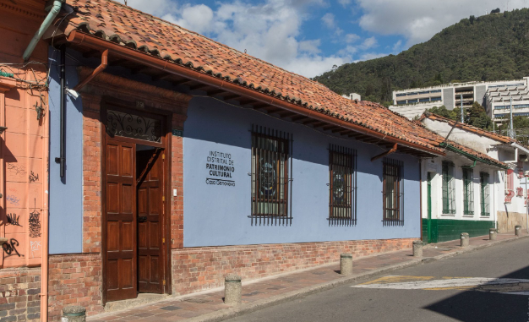
2. Funciones DE LAS Áreas del instituto
despacho del director
El despacho del Director General tiene a su cargo al menos 11 funciones, las cuales incluyen el gestionar la ejecución de políticas, planes, programas y proyectos para proteger, intervenir, investigar, promover y divulgar el patrimonio cultural de Bogotá. Artículo 5 del Acuerdo 001 del 10 de enero de 2023.
Oficina Jurídica
Tiene a su cargo formular objetivos y proponer a la Dirección la adopción de políticas y estrategias relacionadas con la gestión jurídica de la entidad, de acuerdo con los lineamientos institucionales. También fija la posición jurídica externa e interna del IDPC, en torno a los temas jurídicos. Artículo 6 del Acuerdo 001 del 10 de enero de 2023.
Descripción de la imagen: Foto de la casa Genoveva

Slide 5
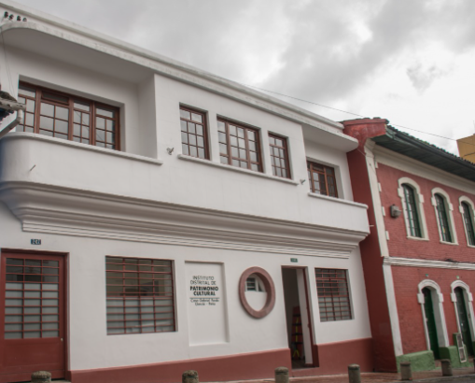
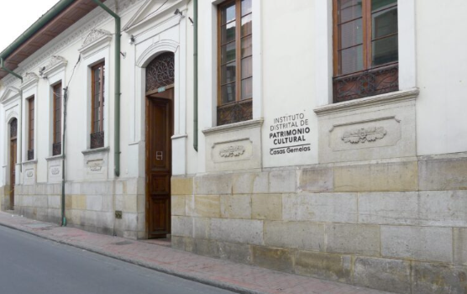
Oficina Asesora de Planeación
Se encarga de asesorar y coordinar el proceso de planeación de las políticas, programas y proyectos del IDPC en los aspectos estratégicos, técnicos, económicos y administrativos, acorde con el Plan de Desarrollo Distrital, las Políticas Públicas Sectoriales y el objeto social del IDPC. También se encarga de hacerle seguimiento y control a la ejecución de éstos. Artículo 8 del Acuerdo 001 del 10 de enero de 2023.
Descripción de la imagen: Foto de la casa Pardo
OFICINA DE CONTROL DISCIPLINARIO INTERNO
Dentro de las funciones encomendadas a la Oficina de Control Disciplinario Interno se encuentra adelantar la etapa de instrucción hasta la notificación del pliego de cargos o la decisión de archivo de los procesos disciplinarios contra los servidores y las servidoras que se encuentran o se encontraron vinculados a la entidad, de conformidad con el Código General Disciplinario del IDPC. De igual manera, debe orientar y capacitar a los servidores y servidoras de la entidad para prevenir acciones disciplinarias. Artículo 7 del Acuerdo 001 del 10 de enero de 2023.
Descripción de la imagen: Foto de Casas Gemelas

Slide 6
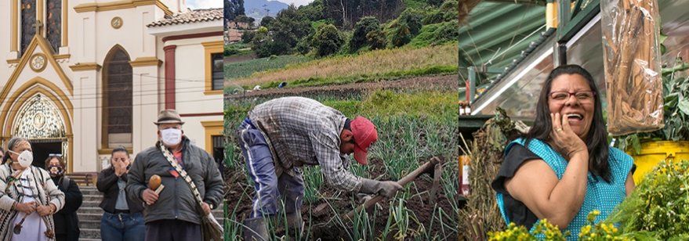
subdirección de Gestión Territorial del Patrimonio
Desarrolla lineamientos y coordina el Sistema de Información Geográfica de Patrimonio del Distrito Capital; diseña, promueve y adopta fórmulas y mecanismos que faciliten las actuaciones de rehabilitación en los inmuebles ubicados en Sectores de Interés Cultural y en los Bienes de Interés Cultural en el Distrito Cultural. Artículo 10 del Acuerdo 001 del 10 de enero de 2023.
Descripción de la imagen: Imagen de personas frente a una iglesia
GERENCIA DE INSTRUMENTOS DE PLANEACIÓN Y GESTIÓN DEL PATRIMONIO CULTURAL
Tiene dentro de sus funciones dirigir la priorización de los programas, acciones y proyectos a ejecutar de conformidad con los objetivos de los instrumentos de planeación y gestión, bajo las orientaciones generales formuladas por la instancia de direccionamiento estratégico de los instrumentos. Artículo 11 del Acuerdo 001 del 10 de enero de 2023.
Descripción de la imagen: Imagen de ruralidad

Slide 7
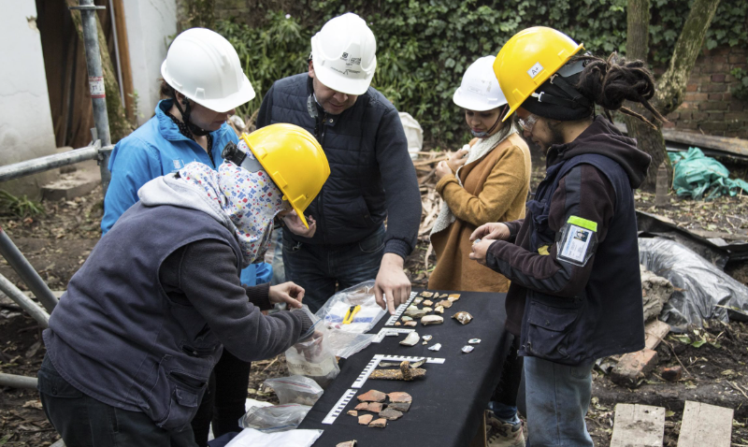
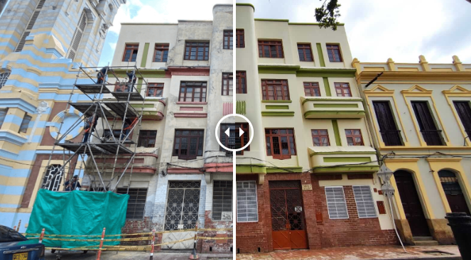
Subdirección de Protección e Intervención del Patrimonio
Realiza acciones para la sostenibilidad del patrimonio cultural construido, es decir que su misión principal es la de poner en valor y de manera integral, los Bienes de Interés Cultural de la ciudad de Bogotá, tomando en consideración los conceptos técnicos requeridos para la intervención y protección del patrimonio. Artículo 9 del Acuerdo 001 del 10 de enero de 2023.
Descripción de la imagen: Imagen edificio antes y después de intervención de fachada
Descripción de la imagen: Foto de restauradores y arquitectos trabajando

Slide 8
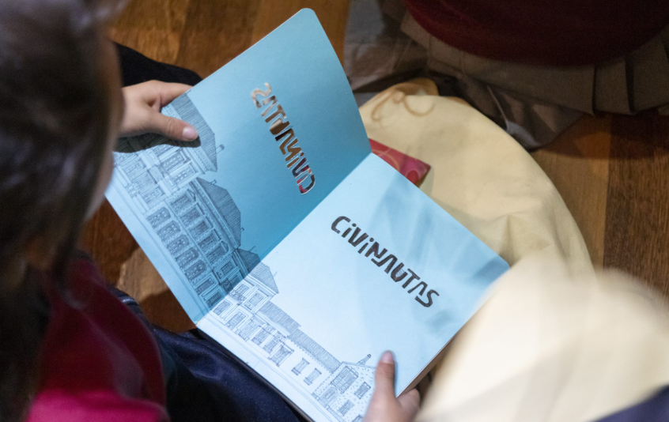
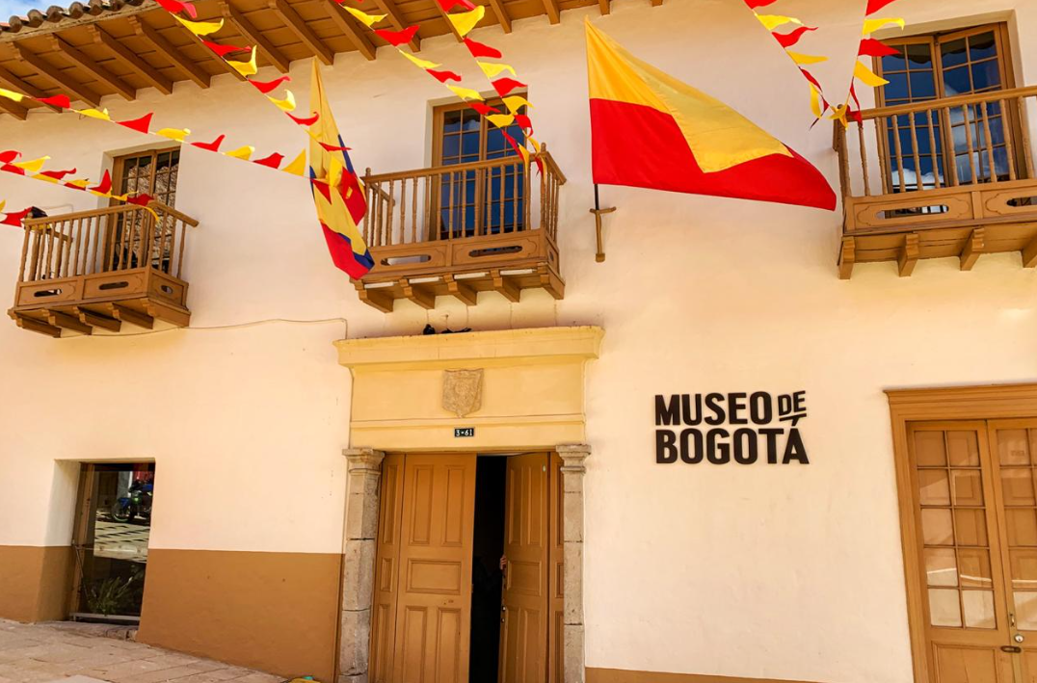
Subdirección de Divulgación y Apropiación del Patrimonio
Ejecuta planes, programas y estrategias que propendan por la valoración y apropiación social del patrimonio cultural, a través de publicaciones, exposiciones, proyectos y producción de contenidos en torno a los temas misionales de la entidad a nivel interno y externo. Artículo 12 del Acuerdo 001 del 10 de enero de 2023.
Descripción de la imagen: Imagen libro CIVINAUTAS
Gerencia Museo de Bogotá
Fomenta, promueve y orienta el desarrollo de la museología y la museografía en todas las manifestaciones del patrimonio cultural del Distrito Capital, a la vez que consolida la investigación, organización, conservación, incremento, protección, publicación y divulgación de las colecciones del patrimonio cultural del Distrito Capital.
Artículo 13 del Acuerdo 001 del 10 de enero de 2023.
Descripción de la imagen: Foto del Museo de Bogotá

Slide 9
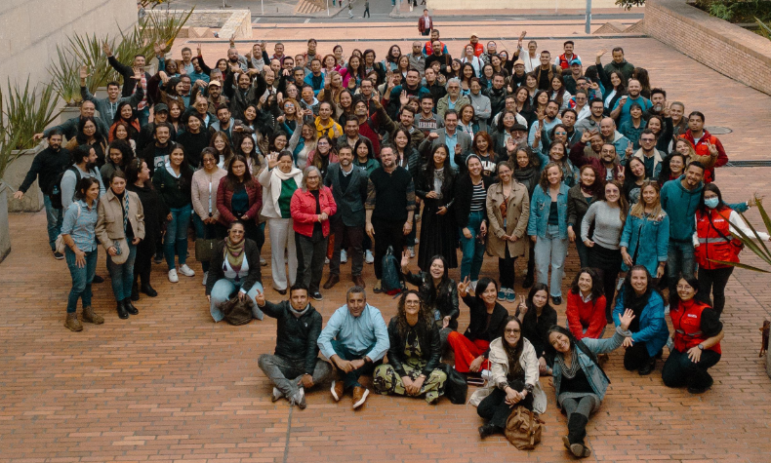
Subdirección de Gestión Corporativa
Planea y ejecuta la política institucional en materia administrativa y de planeación financiera, presupuestal contable y de pagos, dirige procesos relacionados con la gestión del talento humano, el manejo de recursos físicos de la entidad, los planes y programas de gestión documental, las acciones y estrategias de tecnología y sistemas, atención al ciudadano y la transparencia y acceso a la información. Artículo 14 del Acuerdo 001 del 10 de enero de 2023.
Descripción de la imagen: Foto trabajadores y trabajadoras del Instituto

Slide 10
3. DIAGNÓSTICO INSTITUCIONAL
Por medio de ejercicios de participación con grupos de interés, ciudadanía, servidores y servidoras se propone una metodología de análisis colectivo para conocer el estado actual de la gestión de la entidad y se trazan las siguientes recomendaciones para la entidad:
Fortalecer el patrimonio cultural como eje central del ordenamiento territorial
01.
Articular ejercicios interinstitucionales para posicionar al IDPC como referente en la gestión de la Estructura Integradora de los Patrimonios, promover su divulgación, garantizar el cumplimiento de las obligaciones del instrumento POT y fortalecer la Gerencia de Instrumentos a través de la unificación de su implementación y la gestión de la adopción de los instrumentos formulados con otras entidades relevantes.
Continuar con la gestión del patrimonio vivo a escala local y barrial
02.
Implementar rutas de reconocimiento patrimonial mediante un enfoque participativo, seguir gestionando el patrimonio arqueológico con ICAHN e IDPC, y crear espacios para destacar la contribución ciudadana en la identificación y valorización de patrimonios.

Slide 11
03.
Mantener la apertura de espacios patrimoniales de uso público
Establecer una línea de inversión para recuperar y mantener espacios públicos patrimoniales, promover una agenda participativa para activar estos espacios, y asegurar recursos adicionales para el diseño y construcción del Parque Arqueológico.
Continuar con la puesta en marcha de nuevos espacios de conversación con la ciudadanía
04.
Fortalecer la atención a la ciudadanía y las comunicaciones, implementar jornadas de consultorio jurídico y asistencia técnica en Sectores de Interés Urbanístico, y aumentar la inversión en personal especializado y tecnología para mejorar la divulgación del patrimonio.
05.
Fortalecer los procesos de gestión de información y conocimientos de los patrimonios de la ciudad
Desarrollar un plan de investigaciones y mediciones para establecer líneas base que aborden los desafíos del nuevo plan de desarrollo y mejorar el alcance y la interoperabilidad del SISBIC con otras entidades.

Slide 12
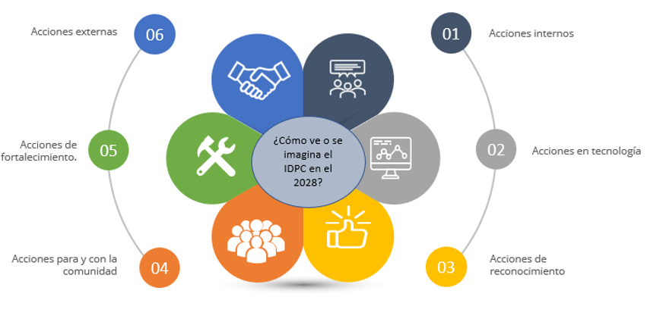
Continuando con el ejercicio de construcción colectiva se realiza una jornada de planeación estratégica en marzo de 2024 para iniciar el proceso de formulación de la identidad del Instituto y perfilamiento de acciones.
Preguntas orientadoras
¿Cómo ve o se imagina el IDPC en el 2028?
¿Qué cree que se debe hacer para lograr esas apuestas del Instituto a 2028?
A partir de la discusión colectiva de algunos de los factores internos y externo, aspectos económicos, organizacionales y sociales a los que se enfrenta el Instituto se recogen las opiniones y voces de los participantes.

Slide 13
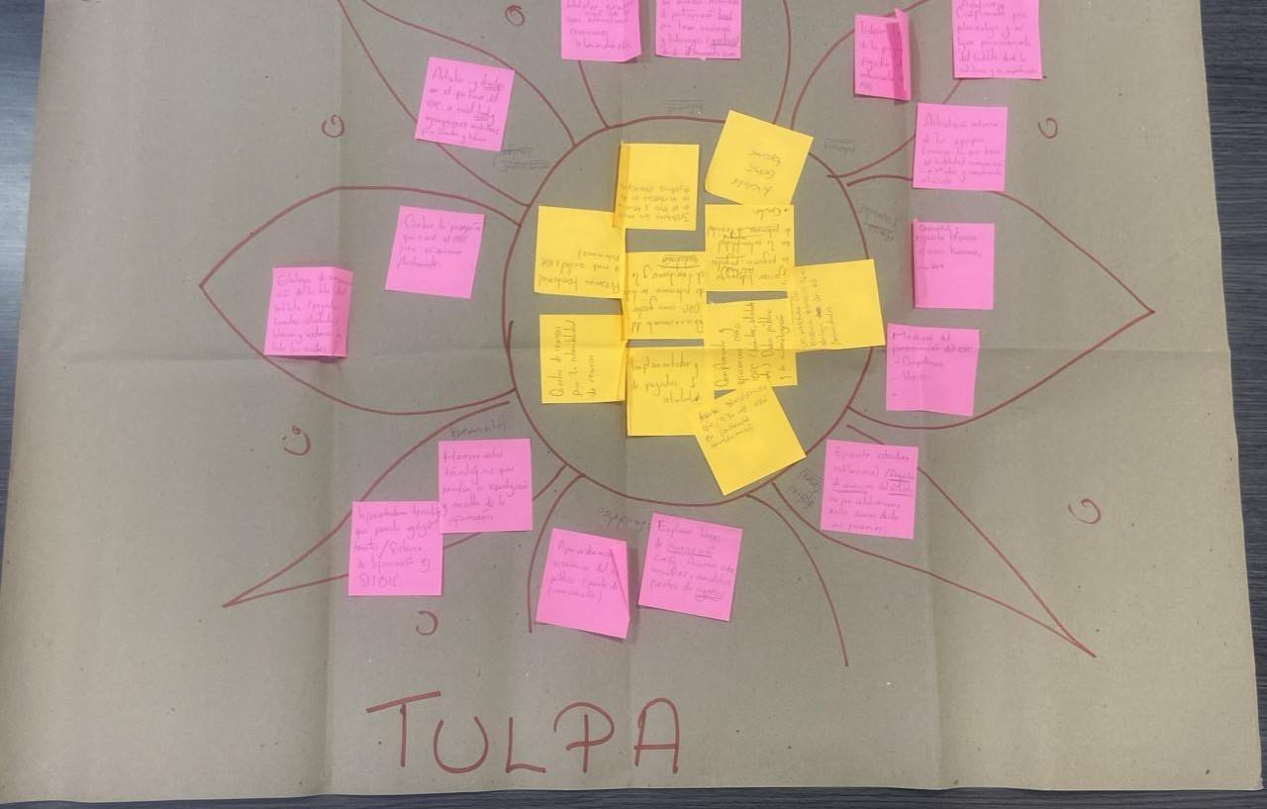
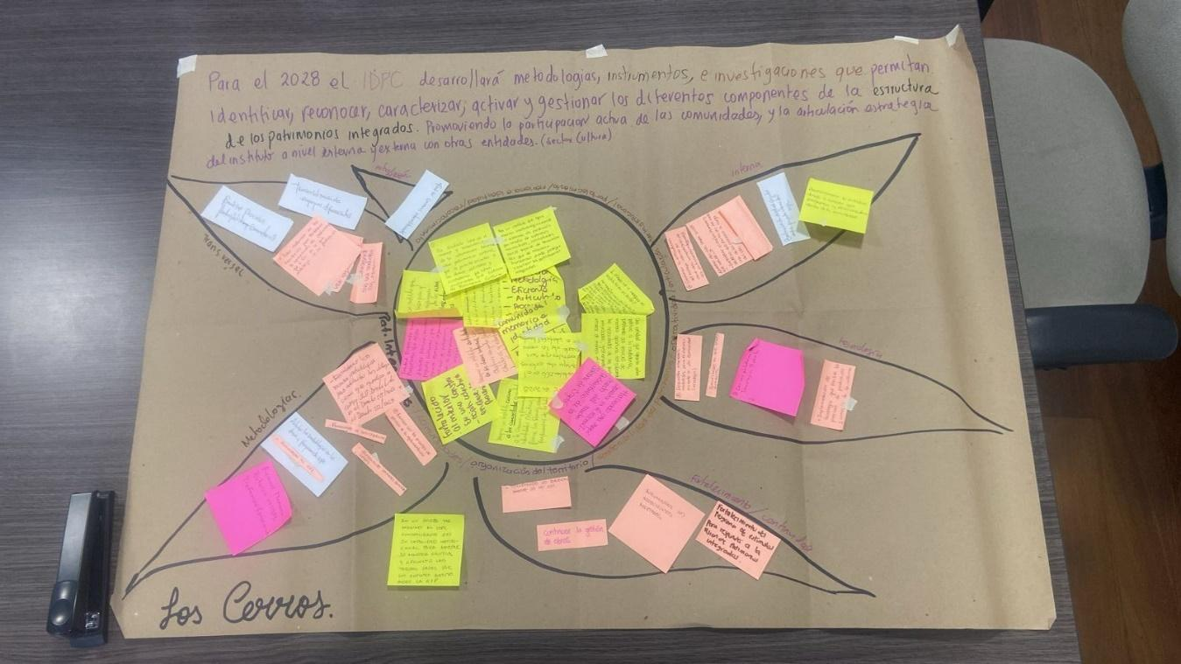
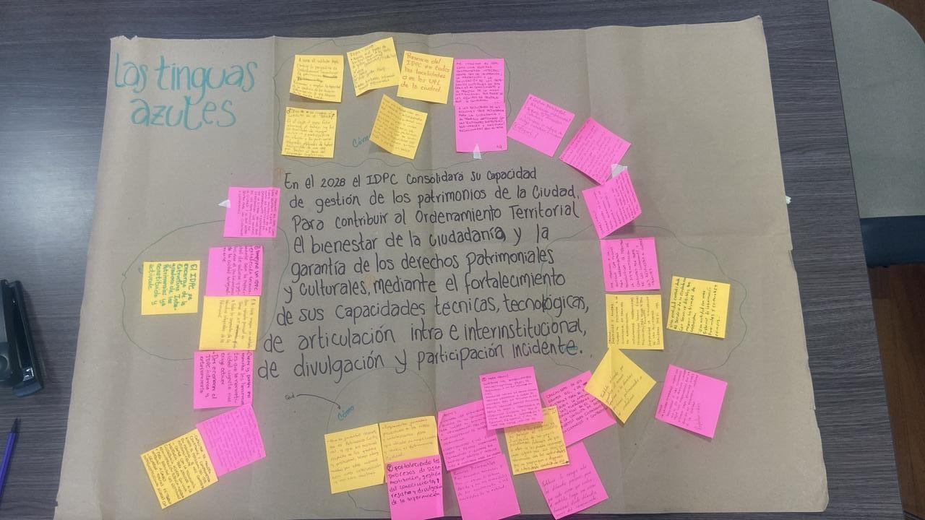
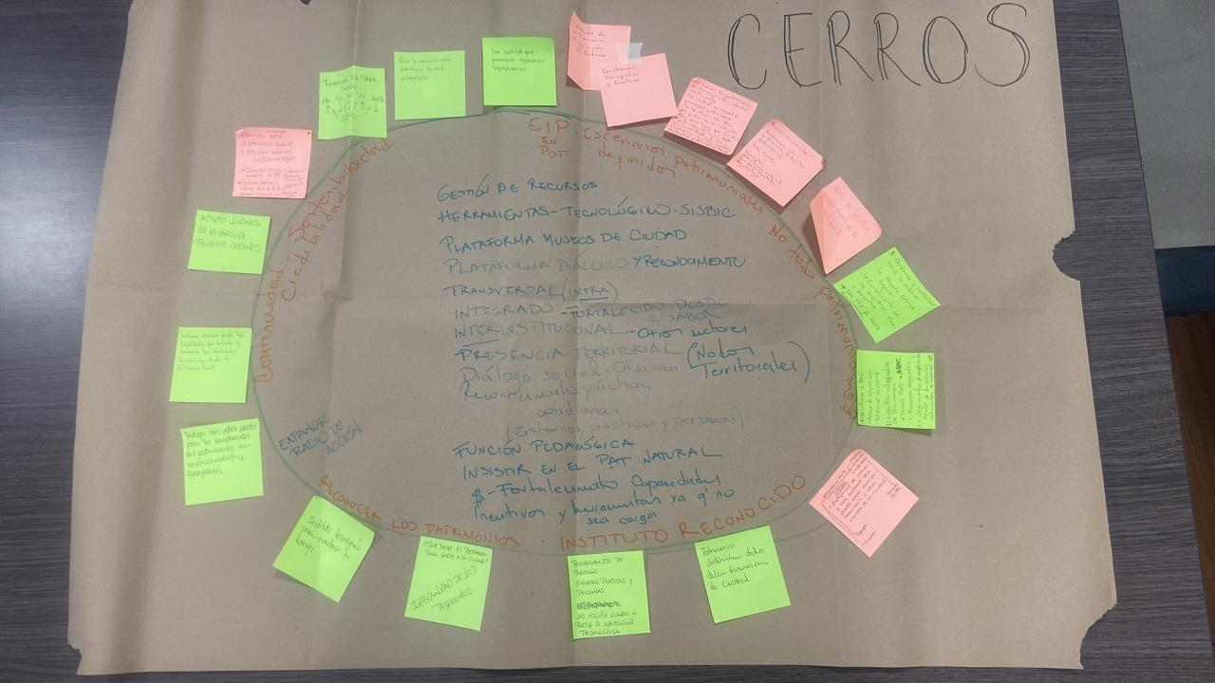
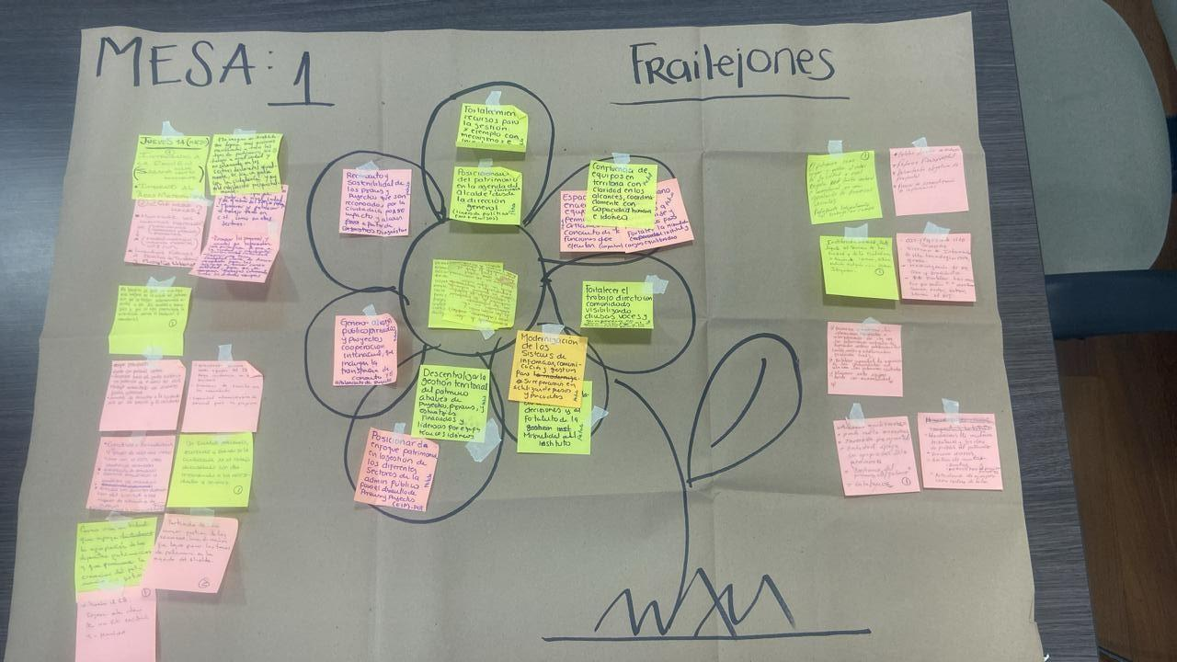
Descripción de la imagen: Carteleras con los apuntes y aportes de los grupos de trabajo de la jornada de planeación estratégica
A partir de los resultados obtenidos se inicia la formulación de la nueva Misión y Visión del Instituto y se perfilan acciones que posteriormente harán parte integral de los nuevos proyectos de inversión.

Slide 14
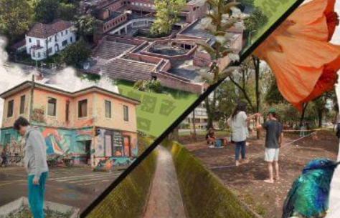
4. PLATAFORMA ESTRATÉGICA
MISIÓN*
El Instituto Distrital de Patrimonio Cultural (IDPC) gestiona y acompaña procesos y estrategias para la protección, intervención, divulgación, activación social y salvaguardia de los patrimonios, a escala distrital, local y barrial, mediante iniciativas de participación, diálogo y articulación social e interinstitucional que posibiliten su reconocimiento y cuidado colectivo, con enfoque territorial y poblacional-diferencial.
VISIÓN*
Para el año 2028, el Instituto Distrital de Patrimonio Cultural (IDPC) se habrá consolidado como una entidad pública presente, confiable y eficiente, que incide en el ordenamiento territorial y en las transformaciones sociales y culturales de una ciudad dinámica, que comprende el patrimonio cultural como un eje para mejorar el bienestar y las formas de habitar Bogotá.
*Aprobadas por el Comité Institucional de Gestión y Desempeño, realizado el 28 de junio de 2024
Descripción de la imagen: Collage de fotos diferentes lugares de Bogotá

Slide 15
ALINEACIÓN ESTRATÉGICA
En alineación con los objetivos estratégicos y bajo el marco del Plan de Desarrollo Distrital “Bogotá camina segura” 2024 – 2027 el Instituto Distrital de Patrimonio Cultural formuló nueve proyectos de inversión que tienen como fin la protección, intervención, divulgación, activación social y salvaguardia de los patrimonios desde una perspectiva de integralidad.
Con el fin de establecer el cumplimiento de la misión y verificar si se alcanzó la visión establecida por el Instituto y como partida para plantear la planeación de los diferentes planes institucionales, el IDPC estructura su mapa estratégico a través nueve objetivos estratégicos.
Metas Plan Distrital de Desarrollo 2024-2027
Proyectos de Inversión IDPC
Objetivos Estratégicos IDPC
Descripción de la imagen: Imagen de alineación estratégica del Instituto

Slide 16
Objetivos estratégicos IDPC
Proyectos de inversión IDPC
Proyecto 7963 Desarrollo de instrumentos de planeación y gestión territorial, asociados a los patrimonios de Bogotá D.C.
Implementar, reglamentar y formular instrumentos de planeación y gestión del patrimonio el marco de la Estructura Integradora de Patrimonios.
Proyecto 8161 Mejoramiento de la capacidad institucional para la atención de trámites y servicios orientados a la intervención, protección y conservación del patrimonio cultural material de Bogotá D.C.
Fortalecer las capacidades profesionales y organizacionales de la entidad para la atención de trámites y servicios sobre el patrimonio cultural material, en el marco de la Estructura Integradora de Patrimonios con criterios de eficacia y eficiencia.
Proyecto 8171 Implementación de procesos de valoración para el inventario del patrimonio cultural material en Bogotá D.C.
Proyecto 7989 Fortalecimiento de la eficiencia administrativa del Instituto Distrital de Patrimonio Cultural de Bogotá D.C.
Fortalecer los procesos de valoración, identificación, documentación y registro de las prácticas y manifestaciones del patrimonio cultural material que permitan comprender su papel en el ordenamiento de la ciudad
Fortalecer la gestión institucional para dar respuesta a los requerimientos de los grupos de valor.
Proyecto 8152 Desarrollo de acciones de intervención para la protección y conservación de los Magnitudes del paisaje histórico, urbano y rural de los espacios patrimoniales de Bogotá D.C.
Desarrollar acciones de intervención para la protección y conservación de los valores de los espacios patrimoniales de la ciudad.
Proyecto 8150 Consolidación de estrategias y mecanismos que aporten al reconocimiento, divulgación y apropiación de los patrimonios a nivel territorial y poblacional en Bogotá D.C.
Fortalecer la consolidación de estrategias y mecanismos que aporten al reconocimiento y apropiación de prácticas, manifestaciones, representaciones y expresiones culturales y patrimoniales a nivel territorial y poblacional.
Proyecto 8151 Desarrollo de procesos pedagógicos en patrimonio cultural con niños, niñas, adolescentes, jóvenes y otros actores en Bogotá D.C.
Fortalecer los procesos pedagógicos con un enfoque participativo, sobre los patrimonios de la ciudad dirigidos a niños, niñas, adolescentes, jóvenes y actores interesados en su promoción, que contribuyan a la garantía de derechos culturales.
Proyecto 8144 Desarrollo de procesos de valoración, identificación, documentación y registro de prácticas y manifestaciones del patrimonio vivo en Bogotá D.C.
Fortalecer los procesos de valoración para el inventario del patrimonio cultural material, en el marco de la Estructura Integradora de Patrimonios.
Proyecto 8136 Desarrollo de acciones para la gestión del patrimonio arqueológico de Bogotá D.C.
Fortalecer la generación del conocimiento y gestión del patrimonio arqueológico y cultural existente en el marco de la Estructura Integradora de Patrimonios del Distrito Capital
1
2
3
4
5
6
7
8
9
Para mayor información sobre los proyectos de inversión consultar https://idpc.gov.co/transparencia/proyectos-de-inversion/fichas-ebi/

Slide 17
Plan Distrital de Desarrollo “Bogotá camina segura” 2024 – 2027
Proyectos de inversión IDPC
04 Bogotá ordena su territorio y avanza en su acción climática
05 Bogotá confía en su gobierno
Objetivo estratégico PDD
01 Bogotá avanza en su seguridad
02 Bogotá confía en su bien-estar
03 Bogotá confía en su potencial
14 Bogotá deportiva, recreativa, artística, patrimonial e intercultural
16 Atención integral a la primera infancia y educación como eje del potencial humano
24 Revitalización y renovación urbana y rural con inclusión
33 Fortalecimiento institucional para un gobierno confiable
Programa
05 Espacio público seguro e inclusivo
Intervenir 10 espacios patrimoniales en el marco de los componentes de la Estructura Integradora de los Patrimonios mediante acciones de recuperación y mantenimiento para generar lugares de encuentro de la ciudadanía.
Desarrollar 3.600 actividades para la promoción, fortalecimiento y desarrollo de las prácticas artísticas, culturales y patrimoniales
Entregar 200 estímulos, reconocimientos, apoyos, incentivos y alianzas estratégicas en el marco de los distintos programas de fomento
Implementar cuatro (4) asistencias técnicas para el reconocimiento y salvaguardia de manifestaciones del patrimonio cultural inmaterial de Bogotá
Beneficiar 1.000 personas a partir de la primera infancia y a lo largo de la vida en procesos de formación y exploración cultural artística patrimonial recreativa y deportiva en particular en espacios cercanos, parques de proximidad, estructurantes y entornos comunitarios
Beneficiar a 5.500 niños, niñas, adolescentes y jóvenes en educación inicial básica y media a través de procesos de formación digital, cultural, artística, patrimonial, deportiva y cultura ciudadana
Desarrollar 5 instrumentos de planeación y gestión
Realizar 7.000 asistencias técnicas para la protección del patrimonio cultural material de la ciudad
Implementar el 100% de las fases iniciales del Parque Arqueológico y del Patrimonio Cultural de Usme y su modelo de gestión
Fortalecer la gestión institucional de (1) entidad distrital del sector Cultura Recreación y Deporte con mejor infraestructura recursos físicos tecnológicos y un talento humano más cualificado
Meta
PDD
8151- Desarrollo de procesos pedagógicos en patrimonio cultural con niños, niñas, adolescentes, jóvenes y otros actores en Bogotá D.C.
7963- Desarrollo de instrumentos de planeación y gestión territorial, asociados a los patrimonios de Bogotá D.C.
8144- Desarrollo de procesos de valoración, identificación, documentación y registro de prácticas y manifestaciones del patrimonio vivo en Bogotá D.C.
8171- Implementación de procesos de valoración para el inventario del patrimonio cultural material en Bogotá D.C
8161- Mejoramiento de la capacidad institucional para la atención de trámites y servicios orientados a la intervención, protección y conservación del patrimonio cultural material de Bogotá D.C.
8136- Desarrollo de acciones para la gestión del patrimonio arqueológico de Bogotá D.C.
7989- Fortalecimiento de la eficiencia administrativa del Instituto Distrital de Patrimonio Cultural de Bogotá D.C.
8152- Desarrollo de acciones de intervención para la protección y conservación de los valores del paisaje histórico, urbano y rural de los espacios patrimoniales de Bogotá D.C.
8150- Consolidación de estrategias y mecanismos que aporten al reconocimiento, divulgación y apropiación de los patrimonios a nivel territorial y poblacional en Bogotá D.C.
Proyecto de inversión
IDPC

Slide 18
5. CONTROL DE CAMBIOS
Fecha | Versión | Cambios Introducidos | Cambios Introducidos | Origen
27/12/2013 | 01 | Creación del documento
29/12/2016 | 02 | Actualización del documento
27/10/2020 | 03 | Actualización del documento | MEJORA
01-10-2024 | 04 | Actualización de la plataforma estratégica y alineación con el plan de desarrollo distrital | MEJORA
6. CREDITOS
Elaboró | Revisó | Aprobó
Andrés Fernando Ramos Chaparro. Profesional Especializado - Oficina Asesora de Planeación | Luz Patricia Quintanilla Parra. Jefa Oficina Asesora de Planeación | Comité Institucional de Gestión y Desempeño
Documento de aprobación

Slide 19
Plan Estratégico Institucional 2024 -2028

